Slide 1
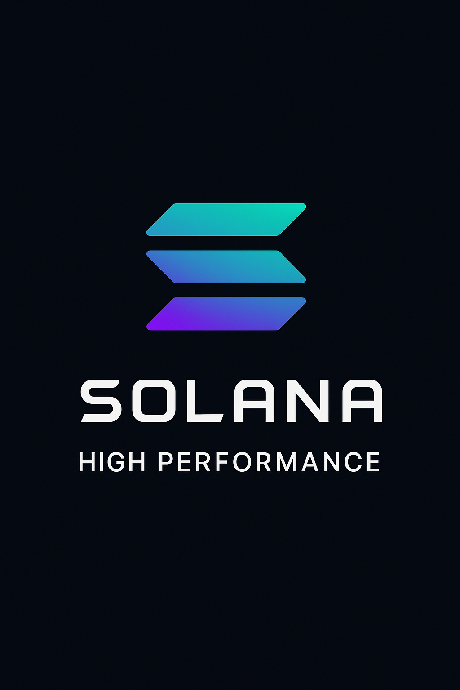
Solana: Introdução à Arquitetura de Contas e Tokens.
Marco Monteiro

Slide 2
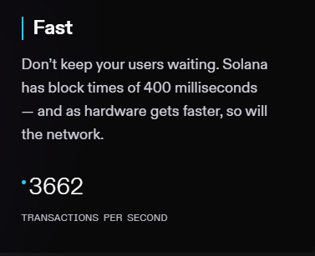
Introdução à Solana
Alta Performance
Consenso
Blockchain com baixa latência e altíssima capacidade de transações por segundo (TPS)
Utiliza Proof of History (PoH) combinado com Proof of Stake.
NOTA: Está em Votação Alpenglow
Aplicações
Voltada para DeFi, NFTs, jogos e infraestrutura Web3

Slide 3
Contas na Solana
Diferente do Ethereum, na Solana tudo é uma conta
User Accounts (Wallets)
Program Accounts
Data Accounts
Gerenciados por chaves públicas/privadas
Onde ficam os contratos inteligentes (programs)
Armazenar dados do estado para programas

Slide 4
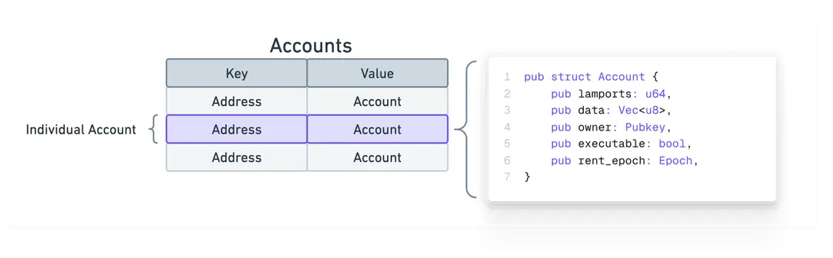
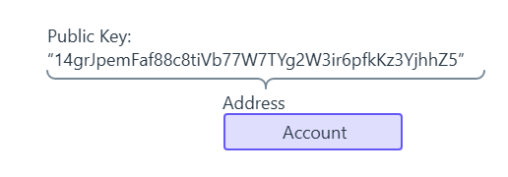
Estrutura Base de Contas
As contas podem armazenar até 10MiB de dados, que contêm código de programa executável ou estado do programa. Os dados são armazenados na propriedade data.
Cada conta tem um proprietário de programa. Apenas o programa que possui uma conta pode alterar seus dados ou deduzir seu saldo de lamports. Mas qualquer pessoa pode aumentar o saldo.
As contas exigem um depósito de rent em lamports (SOL) que é proporcional à quantidade de dados armazenados, e você pode recuperá-lo totalmente ao fechar a conta.

Slide 5
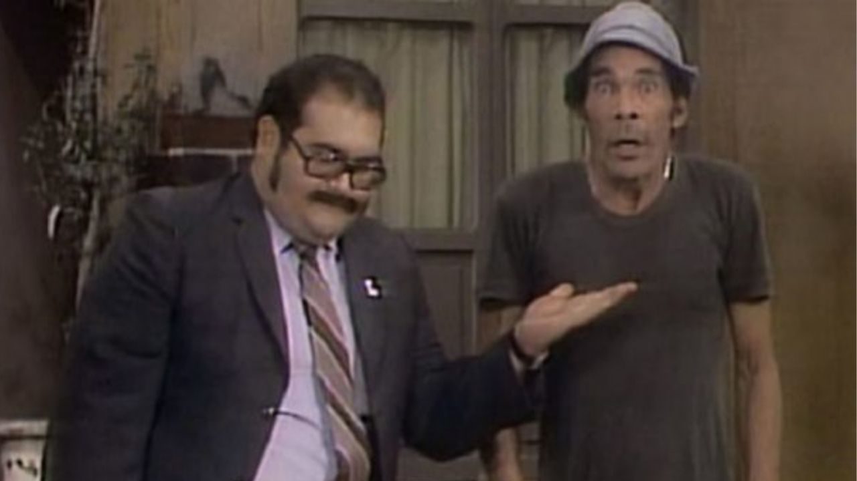
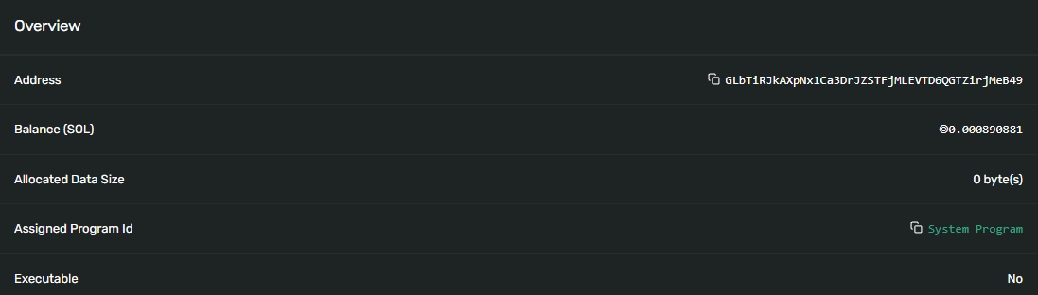
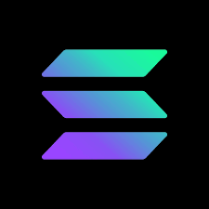
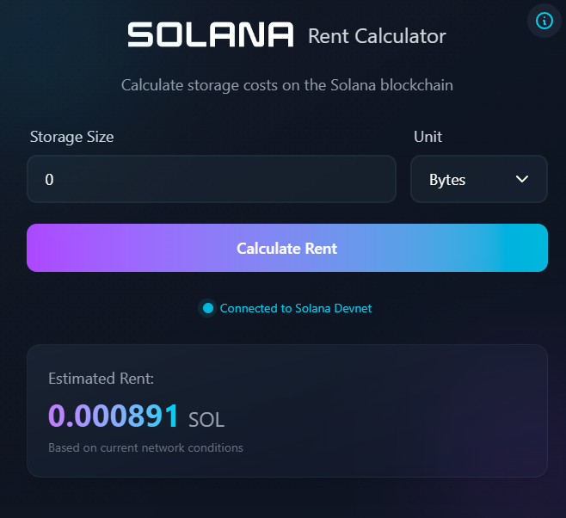
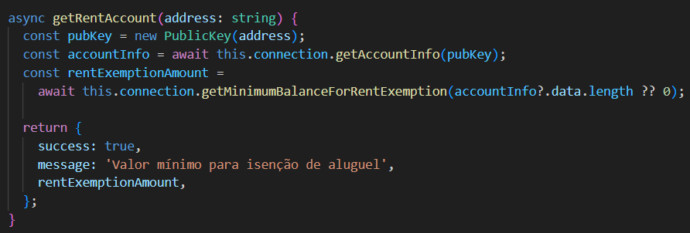
Rent (Aluguel de Contas)
Na Solana, contas armazenam dados on-chain e precisam pagar por espaço em SOL.
Esse custo é chamado de rent.

Slide 6
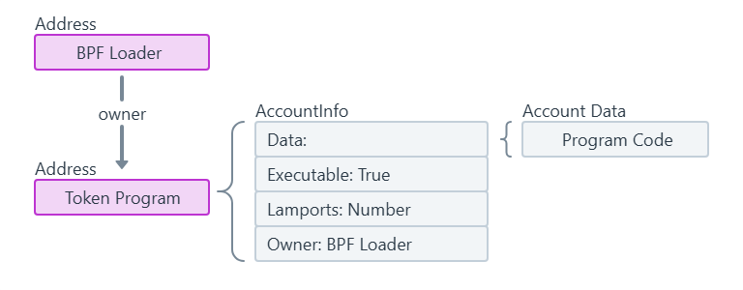
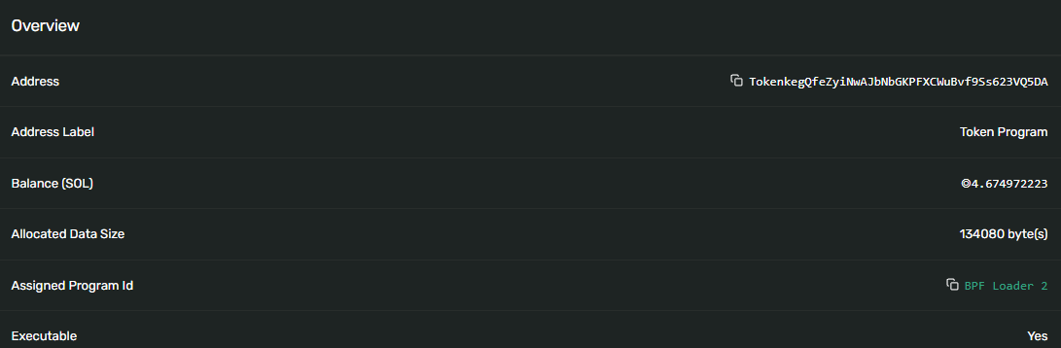
Tokens em Solana – SPL Tokens
SPL (Solana Program Library) é o padrão de token, equivalente ao ERC-20 no Ethereum. Mas em Solana é a base para todos os tipos de Token.
Token Programs contêm toda a lógica de instrução para interagir com tokens na rede, é um programa nativo da rede criado pelo BPF Loader. Endereço oficial Token Programs Mainnet: TokenkegQfeZyiNwAJbNbGKPFXCWuBvf9Ss623VQ5DA
Mint Account representa um token em sí (ex. USDC, Theter...), define propriedades do token com número de casas decimais, supply total, autoridade de mint.
Token Account guarda o saldo de um token para um usuário, armazena somente o saldo de um único token SPL
Obs: Nenhuma dessas contas possuem chaves privadas

Slide 7
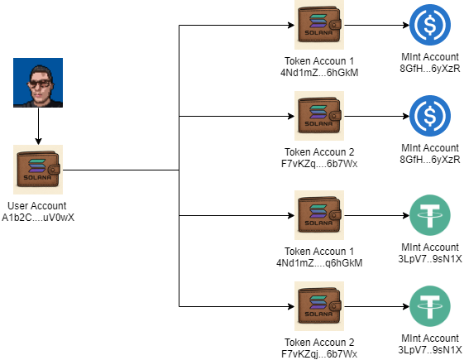
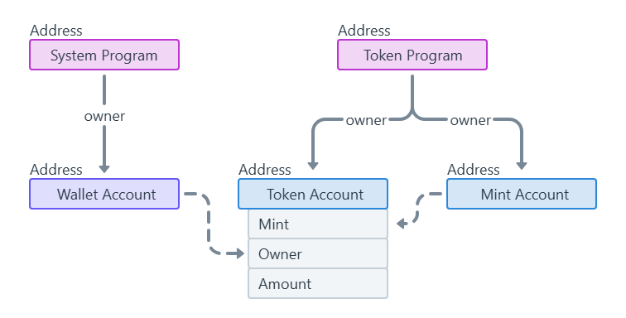
Token Account
Em Solana, tokens SPL (ex. USDC, USDT, ou qualquer token criado na rede) não ficam diretamente na wallet como acontece no Ethereum.

Slide 8
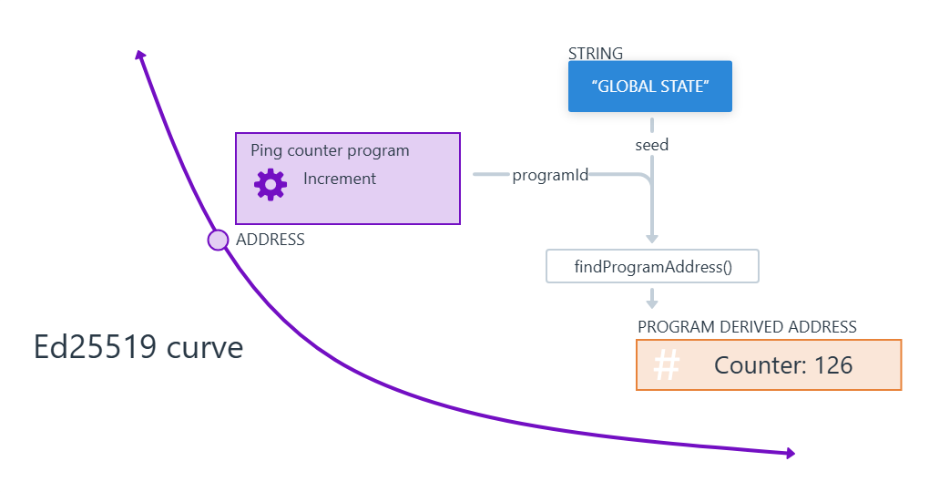
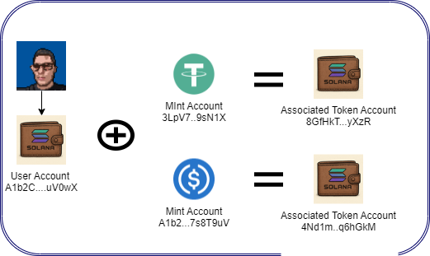
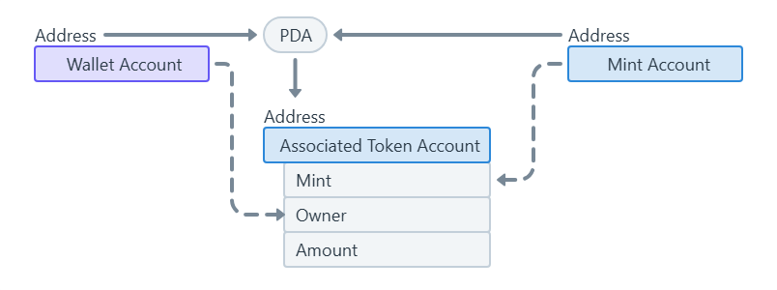
PDAs: a solução para simplificar e padronizar Token Accounts em Solana
Program Derived Addresses (PDAs) : São endereços que derivam deterministicamente e se parecem com chaves públicas, mas não possuem chaves privadas. Isso significa que não é possível gerar uma assinatura válida para o endereço.
Associated Token Account (ATA): é criada com um endereço derivado do endereço do proprietário e do endereço da mint account

Slide 9
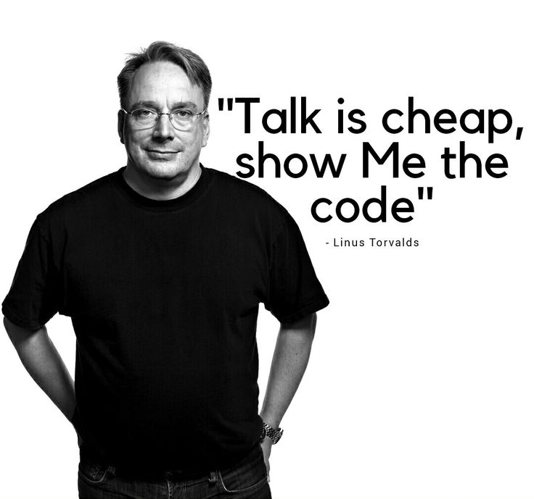

Slide 10
Obrigado!

